Slide 1
国际金融学
主讲人 范小云 E-mail: fanxiaoyun@vip.sina.com Tel.: 13032213932
Notes:
更新于2015年3月11日 cmw

Slide 2
第四章
浮动汇率制下的汇率理论

Slide 3
第一节 购买力平价
一、购买力平价说（theory of purchasing power parity，简称PPP）的基本思想
1922年瑞典学者卡塞尔（Cassel）系统表述了PPP。基本思想是：货币的价值在于其具有的购买力，因此不同货币之间的兑换比率取决于它们各自具有的购买力的对比，也就是汇率与各国的价格水平之间具有直接的联系。

Slide 4
第一节 购买力平价
二、一价定律（one price rule）
(一) 一价定律
前提：
位于不同地区的该商品同质；
该商品的价格能够灵活调整，不存在价格粘性
考虑以下三种商品的价格在一国内存在差异时的情形有何不同：

Slide 5
第一节 购买力平价
二、一价定律（one price rule）
    某种牌子的电视机
    房地产
    理发
结论：
    一国内部商品可分成两类：一类区域间价格差异可以通过套利活动消除，为可贸易商品（tradable goods）；一类由于商品本身性质不可移动或套利活动交易成本太高，区域间价格差异不能通过套利活动消除，为不可贸易商品(non-tradable goods)。

Slide 6
第一节 购买力平价
二、一价定律（one price rule）
    如果不考虑交易成本等因素，则同种可贸易商品在各地的价格都是一致的。可贸易商品在不同地区的价格之间存在的这种关系称为“一价定律”。
    （二）开放经济下的一价定律
        开放条件下，可贸易商品在不同国家的价格比较必须折算成统一的货币；
        进行套利活动时，除商品买卖外，还同时产生了外汇市场上相应的交易活动；

Slide 7
第一节 购买力平价
二、一价定律（one price rule）
        跨国套利活动存在许多特殊障碍，如关税和非关税壁垒；
        如果不考虑交易成本因素，开放经济下的一价定律是指：以同一种货币衡量的不同国家的某种可贸易商品的价格应该是一致的：

Slide 8

第一节 购买力平价
三、绝对购买力平价
（一）前提
    对于任一可贸易商品，一价定律成立；
    在各国物价指数的编制中，各种可贸易商品所占权重相等。
（二）基本形式
两国可贸易商品构成的物价水平之间的关系：
变形后，

Slide 9
第一节 购买力平价
三、绝对购买力平价
    （三）含义
    意味着汇率取决于不同货币衡量的可贸易商品的价格水平之比，即取决于不同货币对可贸易商品的购买力之比。
    现代分析中，有学者认为一国的不可贸易商品与可贸易商品之间存在着种种联系，从而一价定律对不可贸易商品也成立。

Slide 10
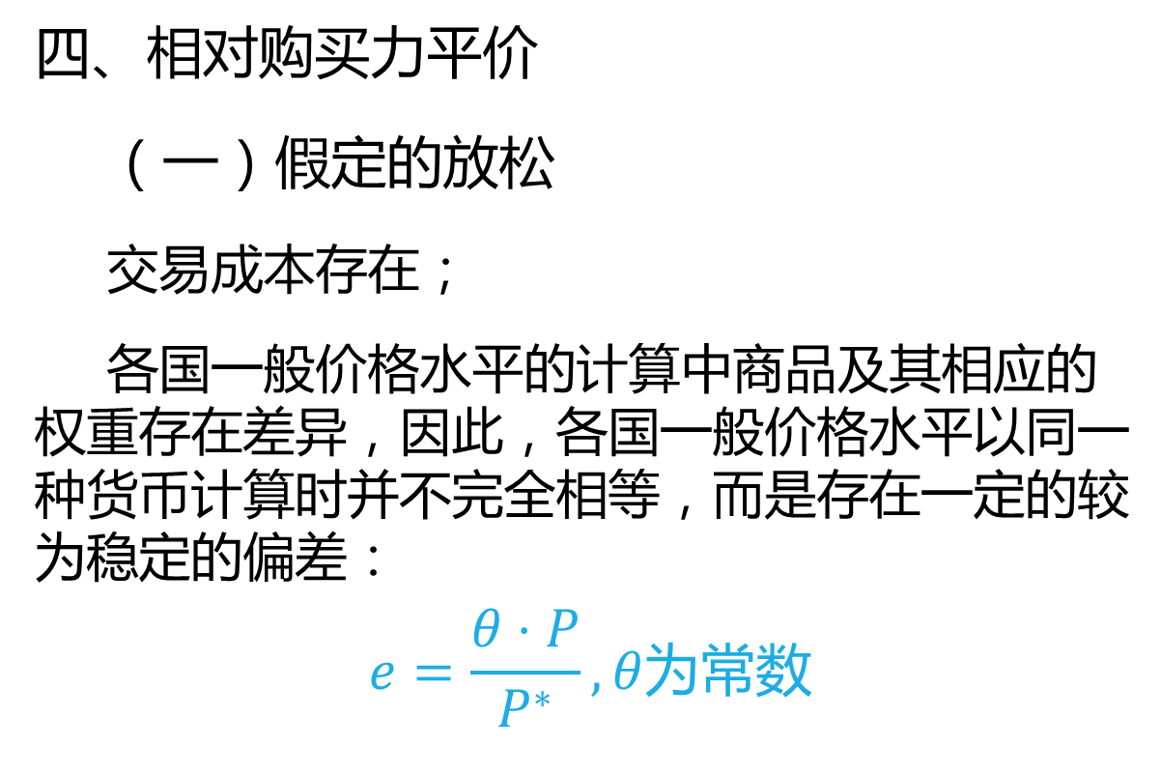
第一节 购买力平价
四、相对购买力平价
    （一）假定的放松
    交易成本存在；
    各国一般价格水平的计算中商品及其相应的权重存在差异，因此，各国一般价格水平以同一种货币计算时并不完全相等，而是存在一定的较为稳定的偏差：
    $$e=\frac{θ⋅P}{P^{∗}},θ为常数$$

Slide 11
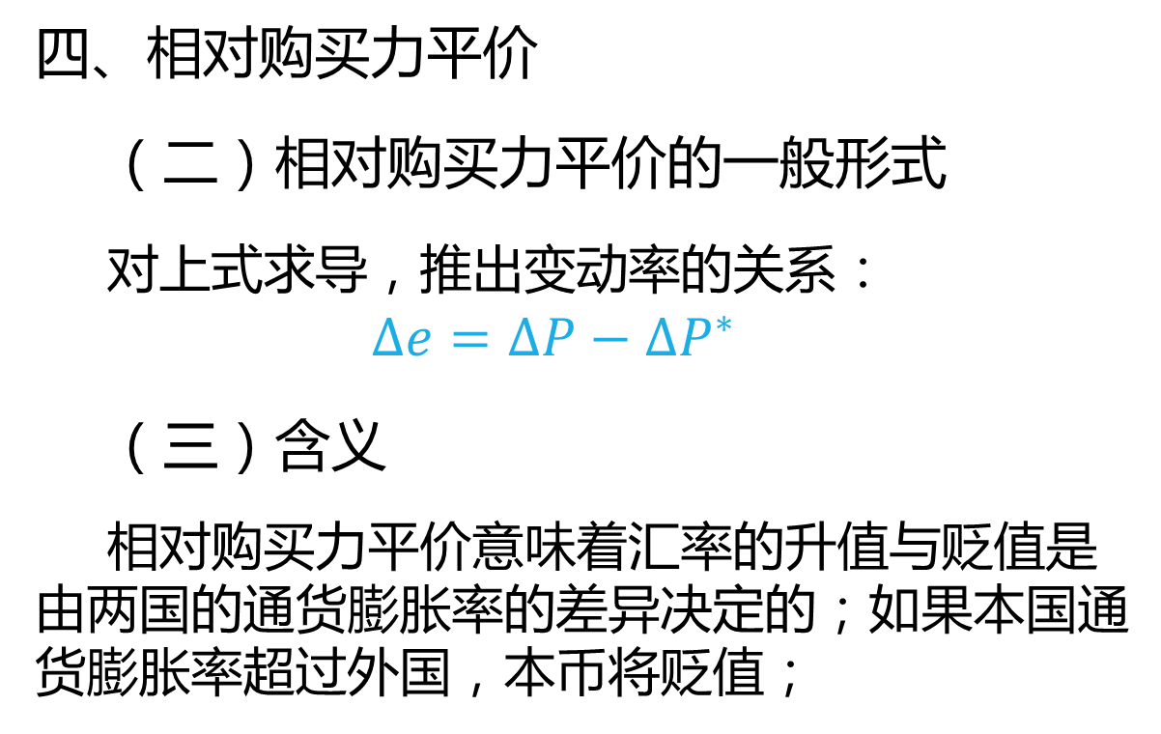
第一节 购买力平价
四、相对购买力平价
    （二）相对购买力平价的一般形式
    对上式求导，推出变动率的关系：
    $$Δe=ΔP−ΔP^{∗}$$
    （三）含义
    相对购买力平价意味着汇率的升值与贬值是由两国的通货膨胀率的差异决定的；如果本国通货膨胀率超过外国，本币将贬值；

Slide 12
第一节 购买力平价
五、对购买力平价理论的检验
    购买力平价一般并不能得到实证检验的支持。原因大致是：
        购买力平价在计量检验中存在技术上的困难。
          物价指数的选择不同，可以导致不同的购买力平价，而采用何种指数最恰当尚存争议；
          商品分类上的主观性可以扭曲购买力平价，不同的国家很难在商品分类上做到一致和可操作；

Slide 13
第一节 购买力平价
五、对购买力平价理论的检验
          计算相对购买力平价时，很难准确选择一个汇率达到或基本达到均衡的基期年。
        短期看，汇率会因为各种原因暂时偏离购买力平价，如价格粘性、资本与金融账户交易。
        长期看，实际经济因素的变动会使名义汇率与购买力平价产生永久性分离，如生产率的变动、消费偏好的变动、自然资源的发现、贸易管制等。

Slide 14
第一节 购买力平价
五、对购买力平价理论的检验
      实证研究的一般结论是：
          二十世纪七八十年代实行浮动汇率制以来，实际汇率与名义汇率保持着高度的相关性，实际汇率变动幅度很大；
          一般只有在高通货膨胀时期（如20世纪20年代），PPP才能较好成立；

Slide 15
第一节 购买力平价
五、对购买力平价理论的检验
          在短期，高于或低于正常的PPP的偏差经常发生，并且偏离幅度很大；
          在长期，没有明显的迹象表明PPP成立；
          现实是：汇率变动幅度远远超过价格变动幅度。

Slide 16
第一节 购买力平价
六、对购买力平价理论的分析和评价
      购买力平价的理论基础是货币数量说：货币供应量决定单位货币的购买力，货币购买力的倒数是物价水平，因此，PPP认为，货币数量决定货币购买力和物价水平，从而决定汇率。PPP是从货币层面因素分析汇率问题的代表。
      购买力平价是最有影响力的汇率理论。这是因为：
          它是从货币的基本功能（具有购买力）角度分析货币的交换问题，符合逻辑，易于理解，表达形式最为简单，对汇率决定这样一个复杂问题给出了最简洁的描述；
Notes:
另一类是从宏观经济和实际经济层面分析汇率。

Slide 17
第一节 购买力平价
六、对购买力平价理论的分析和评价
          购买力平价所涉及的一系列问题都是汇率决定中非常基本的问题，处于汇率理论的核心位置；
          购买力平价被普遍作为汇率的长期均衡标准而被应用于其他汇率理论的分析中。
      许多经济学家认为，PPP并不是一个完整的汇率决定理论，并没有阐述清楚汇率和价格水平之间的因果关系。
      购买力平价存在一些缺陷：

Slide 18
第一节 购买力平价
六、对购买力平价理论的分析和评价
          忽略了国际资本流动对汇率的影响。尽管购买力平价理论在揭示汇率长期变动的根本原因和趋势上有其不可替代的优势，但在中短期内，国际资本流动对汇率的影响越来越大；
          购买力平价忽视了非贸易品因素，也忽视了贸易成本和贸易壁垒对国际商品套购的制约。
          计算购买力平价的诸多技术性困难使其具体应用受到了限制。

Slide 19
人民币兑美元汇率
数据来源于IMF，中国外汇管理局网站

Slide 20
中美两国通货膨胀率
数据来源与IMF WEO数据库

Slide 21
中美两国通货膨胀率与汇率
数据来源与IMF WEO数据库
Notes:
中美两国通涨率的变化与汇率变化之间的关系显然不符和购买力平价理论
80－84年，90－91年，美国通涨率高于中国，汇率反而上升
人民币升值年份，中美两国的通涨率差却为正
结论：购买力平价理论基本不能解释人民币汇率的变动。如果将时滞考虑进去，结果也是一样。
汇率反映的是两国之间可贸易商品价格水平的比率，而不是全部商品
名义汇率变动不仅仅与价格水平的变动有关，还与货币政策、汇率政策以及资本流动等因素有关
转轨经济中，体制变化的影响大于经济变量的影响

Slide 22
第一节 购买力平价
七、巴拉萨-萨缪尔森效应——对PPP的挑战
    1964年，巴拉萨发表了一篇著名的论文——《购买力平价：一种重新表述》；同一年，萨缪尔森也发表了一篇论文《对贸易问题的理论评价》。人们将他们的观点统一称为“巴拉萨——萨缪尔森效应” ：
    发达国家贸易品生产部门的劳动生产率高于发展中国家贸易品生产部门的劳动生产率；而它们的非贸易品生产部门的劳动生产率却是很相近的，结果贸易品和非贸易品篮子的加权平均数在低工资国家（发展中国家）会比较低。如果说名义汇率被看作由贸易品的相对价格决定的，那么名义汇率和实际汇率之间会出现相对偏离。
    因此，发达国家的名义汇率会相对于实际汇率被低估，即实际汇率相对与名义汇率升值。

Slide 23
第一节 购买力平价
七、巴拉萨-萨缪尔森效应——对PPP的挑战
根据第一层含义进行推导，如果发展中国家经济增长率比发达国家快，发展中国家的贸易品生产部门劳动生产率增长，发展中国家的实际汇率会相对于发达国家升值。稍加推广，就可以得出劳动生产率增长较快的国家的货币会相对劳动生产率增长较慢国家货币升值的结论。

Slide 24
第二节 利率平价说
说明汇率和利率之间关系的理论，这种关系通过国际资金套利来实现，反映了国际资本流动对汇率决定的作用。
    中长期：
    货币数量→购买力（商品价格）→汇率
    短期：
    货币（资金）供求数量→利率（资金价格）→汇率

Slide 25
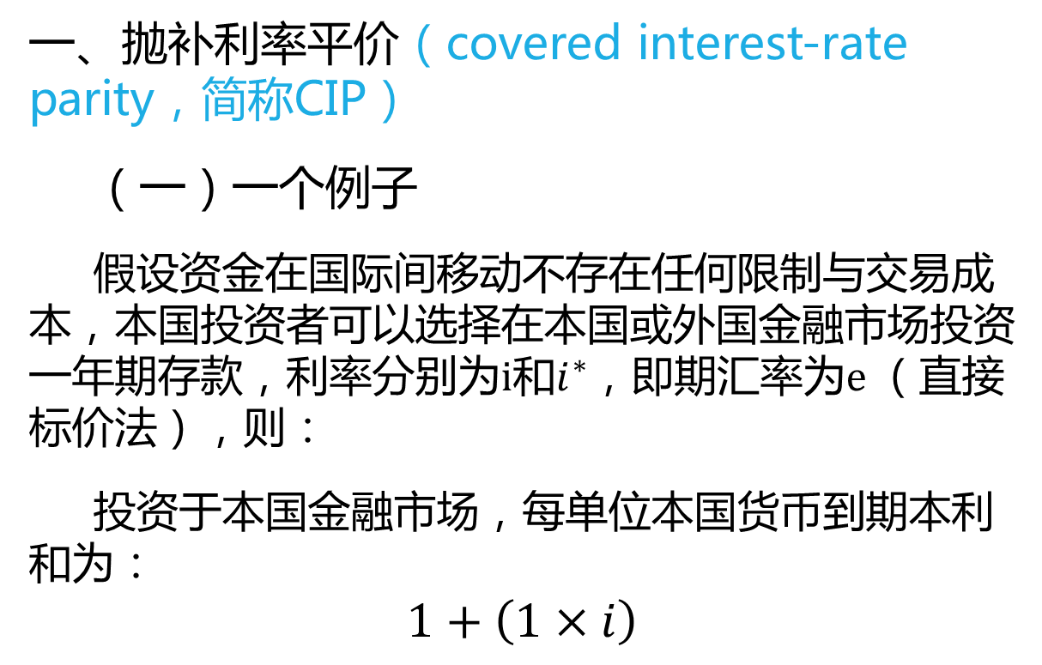
第二节 利率平价说
一、抛补利率平价（covered interest-rate parity，简称CIP）
（一）一个例子
假设资金在国际间移动不存在任何限制与交易成本，本国投资者可以选择在本国或外国金融市场投资一年期存款，利率分别为$i$和$i^{∗}$，即期汇率为$e$（直接标价法），则：
投资于本国金融市场，每单位本国货币到期本利和为：
$$1+\left(1×i\right)$$

Slide 26
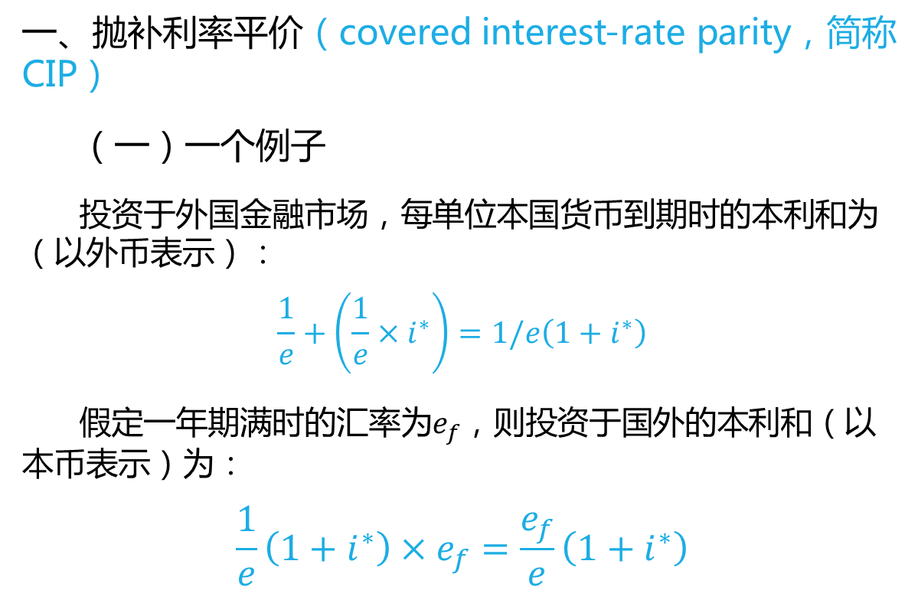
第二节 利率平价说
一、抛补利率平价（covered interest-rate parity，简称CIP）
（一）一个例子
投资于外国金融市场，每单位本国货币到期时的本利和为（以外币表示）：
$$\frac{1}{e}+\left(\frac{1}{e}×i^{∗}\right)=1/e\left(1+i^{∗}\right)$$
假定一年期满时的汇率为$e_{f}$，则投资于国外的本利和（以本币表示）为：
$$\frac{1}{e}\left(1+i^{∗}\right)×e_{f}=\frac{e_{f}}{e}\left(1+i^{∗}\right)$$

Slide 27
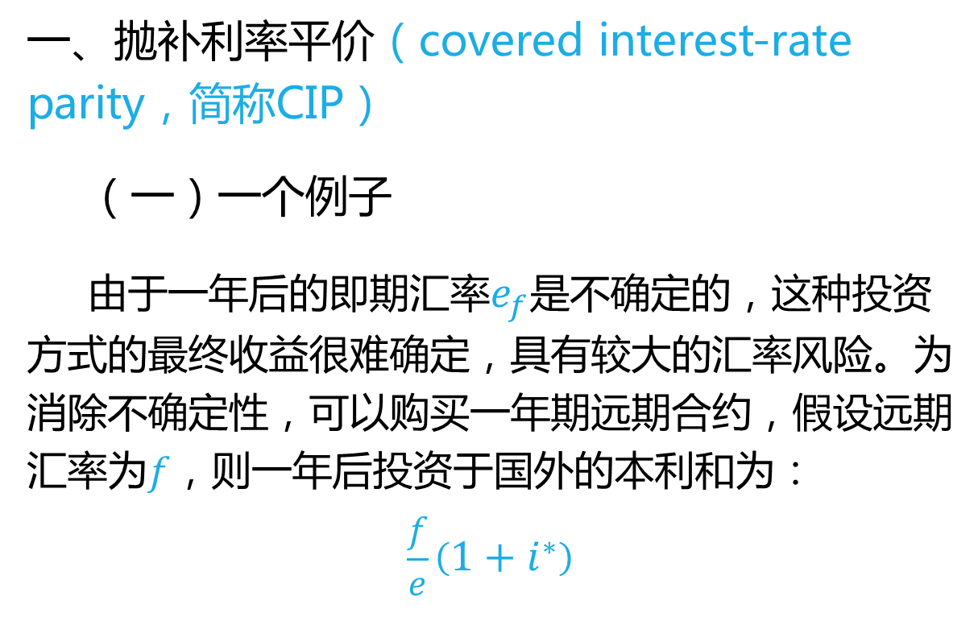
第二节 利率平价说
一、抛补利率平价（covered interest-rate parity，简称CIP）
（一）一个例子
由于一年后的即期汇率$e_{f}$是不确定的，这种投资方式的最终收益很难确定，具有较大的汇率风险。为消除不确定性，可以购买一年期远期合约，假设远期汇率为$f$，则一年后投资于国外的本利和为：
$$\frac{f}{e}\left(1+i^{∗}\right)$$

Slide 28
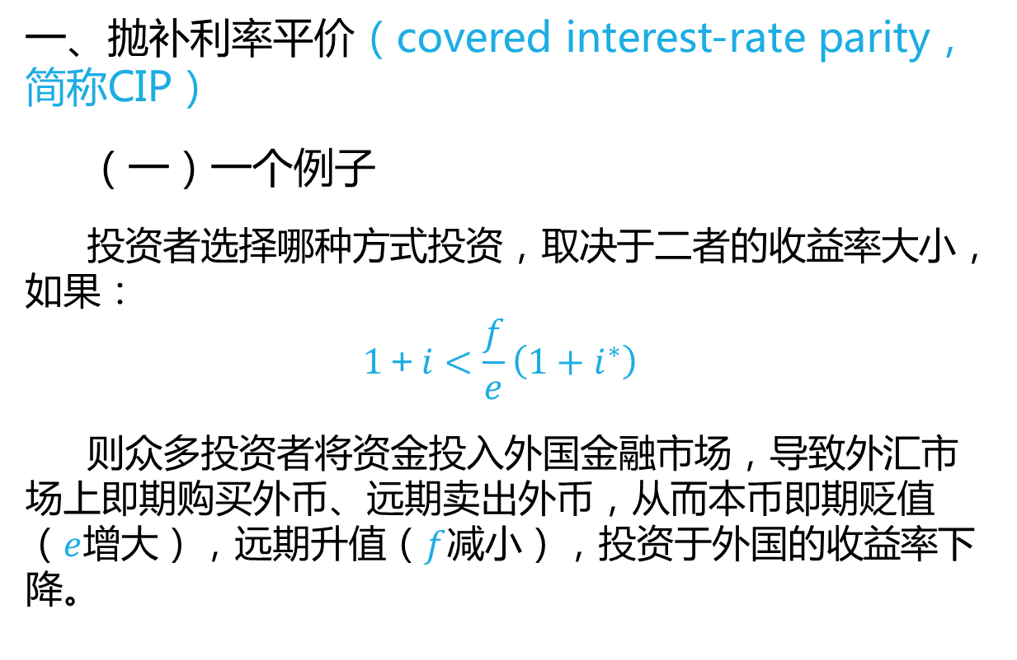
第二节 利率平价说
一、抛补利率平价（covered interest-rate parity，简称CIP）
（一）一个例子
投资者选择哪种方式投资，取决于二者的收益率大小，如果：
$$1＋i<\frac{f}{e}\left(1+i^{∗}\right)$$
则众多投资者将资金投入外国金融市场，导致外汇市场上即期购买外币、远期卖出外币，从而本币即期贬值（$e$增大），远期升值（$f$减小），投资于外国的收益率下降。

Slide 29


第二节 利率平价说
一、抛补利率平价（covered interest-rate parity，简称CIP）
（一）一个例子
只有当这两种投资方式的收益率完全相同时（套利的结果），市场上处于平衡，利率和汇率间形成下列关系：
假设即期汇率和远期汇率之间的升贴水率为

Slide 30
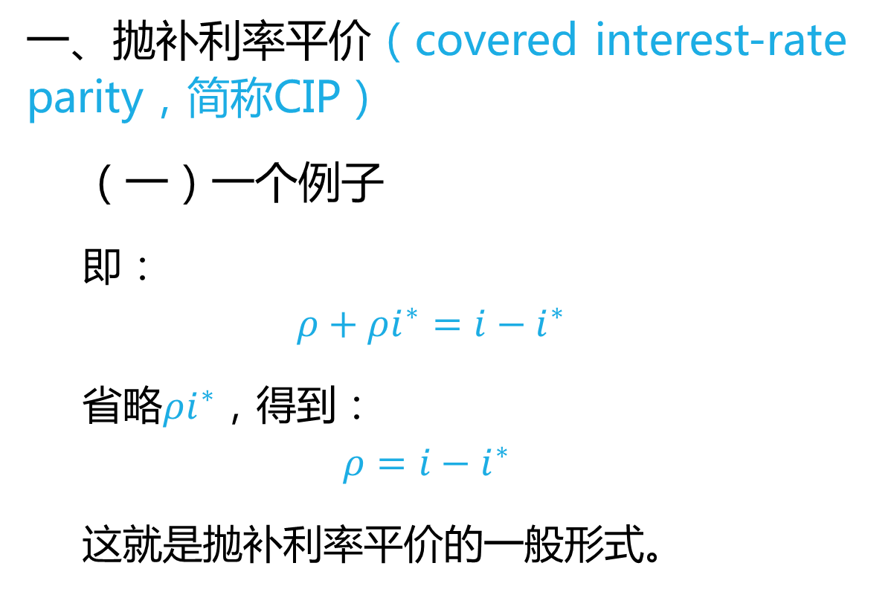
第二节 利率平价说
一、抛补利率平价（covered interest-rate parity，简称CIP）
（一）一个例子
即：
$$ρ+ρi^{∗}=i−i^{∗}$$
省略$ρi^{∗}$，得到：
$$ρ=i−i^{∗}$$
这就是抛补利率平价的一般形式。

Slide 31
第二节 利率平价说
一、抛补利率平价（covered interest-rate parity，简称CIP）
（二）抛补利率平价的经济含义
汇率的远期升贴水率等于两国货币利率差。如果本国利率高于外国利率，本币在远期贬值，本国利率低于外国利率，本币在远期将升值。即远期差价是由各国利率差异决定的，并且高利率货币在外汇市场上表现为贴水，低利率货币在外汇市场上表现为升水。

Slide 32
第二节 利率平价说
一、抛补利率平价（covered interest-rate parity，简称CIP）
（三）抛补利率平价的实践价值
抛补利率平价被广泛用于说明远期差价。做市商基本上是根据各国间利率差异来确定远期汇率的升贴水额。
在实证检验中，除了外汇市场激烈动荡时期，抛补的利率平价基本能较好成立。
Notes:
因为最初的CIP假定各国利率既定，不受套利活动影响，受套利活动影响的只是远期汇率、即期汇率及相应的远期差价，强调的是利率对汇率的单向作用。
20世纪50年代，艾因齐格提出了所谓的“交互原理”，指出套利性资金活动不仅会影响汇率，也会改变各国利率，正是这类资金流动使各国的利率水平趋于一致。各国利率、远期汇率、即期汇率之间相互影响。

Slide 33
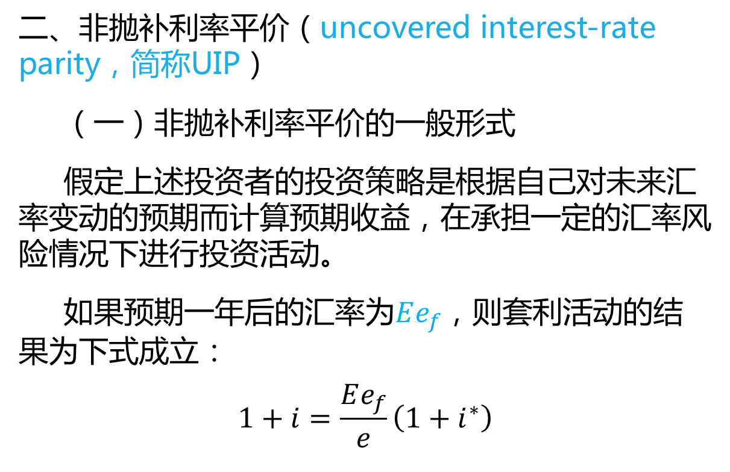
第二节 利率平价说
二、非抛补利率平价（uncovered interest-rate parity，简称UIP）
（一）非抛补利率平价的一般形式
假定上述投资者的投资策略是根据自己对未来汇率变动的预期而计算预期收益，在承担一定的汇率风险情况下进行投资活动。
如果预期一年后的汇率为$Ee_{f}$，则套利活动的结果为下式成立：
$$1+i=\frac{Ee_{f}}{e}\left(1+i^{∗}\right)$$

Slide 34
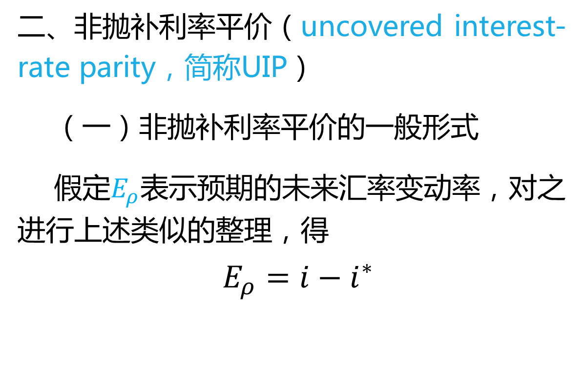
第二节 利率平价说
二、非抛补利率平价（uncovered interest-rate parity，简称UIP）
（一）非抛补利率平价的一般形式
假定$E_{ρ}$表示预期的未来汇率变动率，对之进行上述类似的整理，得
$$E_{ρ}=i−i^{∗}$$

Slide 35
第二节 利率平价说
二、非抛补利率平价（uncovered interest-rate parity，简称UIP）
（二）非抛补利率平价的经济含义
预期的汇率远期变动率等于两国货币利率之差。在UIP成立时：
如果本国利率高于外国利率，则意味着市场预期本币在远期将贬值；
如果本国政府提高利率，则当市场预期未来的即期汇率不变时，本币的即期汇率将升值。

Slide 36
第二节 利率平价说
二、非抛补利率平价（uncovered interest-rate parity，简称UIP）
（三）非抛补利率平价的检验
因为预期的汇率变动率是一个心理变量，很难获得可信的数据进行分析，并且实际意义也不大。
三、CIP和UIP的统一
当预期的未来汇率与相应的远期汇率不一致时，投资者就认为有利可图了：

Slide 37
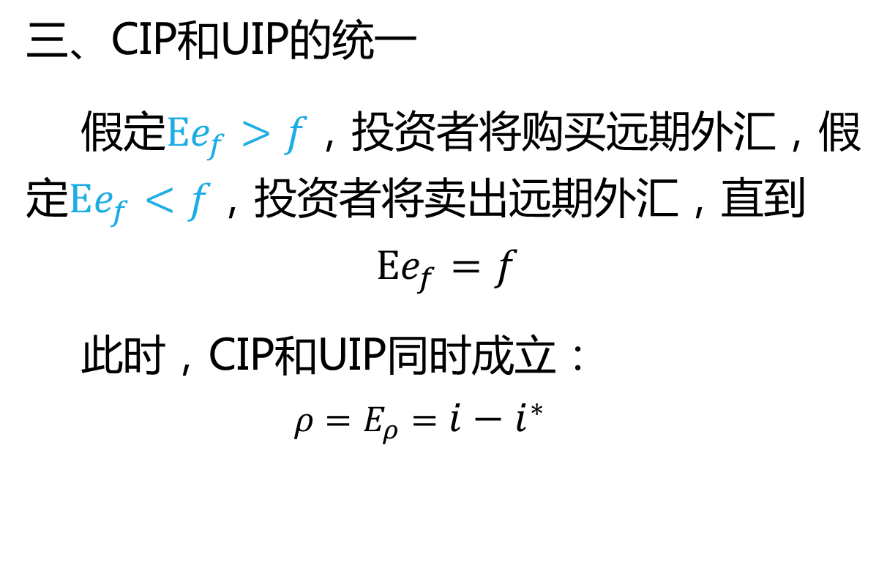
第二节 利率平价说
三、CIP和UIP的统一
假定$Ee_{f}>f$，投资者将购买远期外汇，假定$Ee_{f}<f$，投资者将卖出远期外汇，直到
$$Ee_{f}=f$$
此时，CIP和UIP同时成立：
$$ρ=E_{ρ}=i−i^{∗}$$

Slide 38
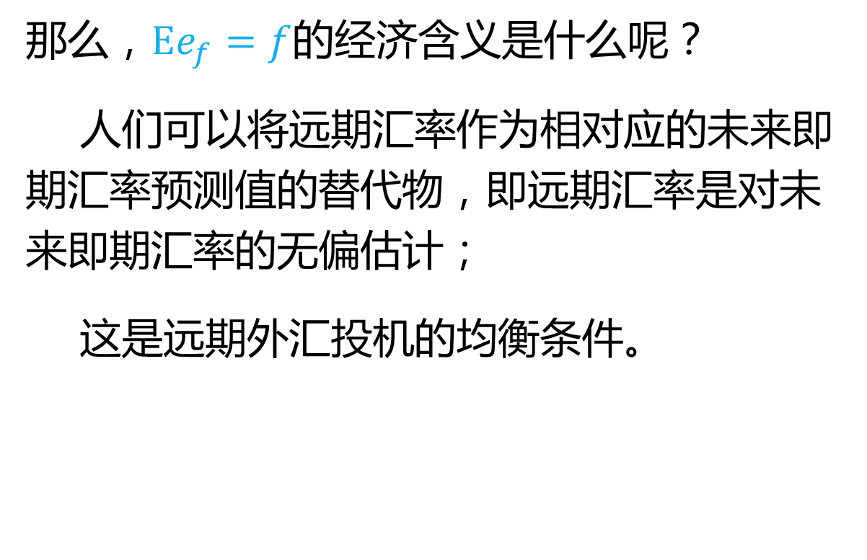
第二节 利率平价说
那么，$Ee_{f}=f$的经济含义是什么呢？
人们可以将远期汇率作为相对应的未来即期汇率预测值的替代物，即远期汇率是对未来即期汇率的无偏估计；
这是远期外汇投机的均衡条件。

Slide 39
第二节 利率平价说
四、对利率平价说的简单评价
研究角度从商品流动转移到资本流动，因而在资本流动非常迅速、频繁的外汇市场上，利率平价（尤其是CIP）始终能够较好地成立；
利率平价说并不是一个独立的汇率决定理论，只是描述出了汇率和利率的关系；
利率平价说具有特别的实践价值。如中央银行可以在货币市场上利用利率的变动对汇率进行调节；
利率平价说存在一些缺陷：如没有考虑资本流动的交易成本、资本流动障碍、套利资金规模的有限性等。

Slide 40
中美两国利率比较(%)1980-2014
Notes:
现象：
86年之前，R$>R_{RMB}，根据利率平价，人民币应该升值，但实际上却贬值了。
87－93年， R$<R_{RMB}，人民币应该贬值，在此期间人民币确在贬值，与利率平价预测相符
94－96， R$<R_{RMB}， 根据利率平价人民币应该更大幅度贬值，但实际上却升值值了
解释： 利率平价条件不成立
利率平价条件：
均衡的市场利率
货币的完全可兑换

Slide 41
第三节 国际收支说
是从国际收支角度分析汇率决定的一种理论。汇率是外汇市场上的价格，外汇市场上供给和需求的变动对它有着直接的影响，而外汇市场上的交易行为又都是由国际收支决定的。
一、国际收支说的早期形式：国际借贷说
1861年，英国学者葛逊较为完整地阐述了汇率与国际收支的关系，指出：汇率作为外汇的价格，决定于外汇市场的供给和需求流量，而外汇的供求流量来自于国际收支。由此，一国国际收支赤字意味着在外汇市场上外汇供不应求，本币供过于求，将导致外汇汇率上升，反之，将带来外汇汇率下降。

Slide 42
第三节 国际收支说
一、国际收支说的早期形式：国际借贷说
葛逊的理论上实际就是汇率的供求决定论，但他没有说清楚哪些因素具体影响到外汇的供求，从而大大限制了这一理论的应用价值。国际借贷说的这一缺陷在现代国际收支说中得到了弥补。
二、国际收支说的现代形式
假定汇率完全自由浮动，汇率是外汇市场上的价格，通过自身变动实现外汇市场供求平衡，从而使国际收支始终处于平衡状态，即

Slide 43
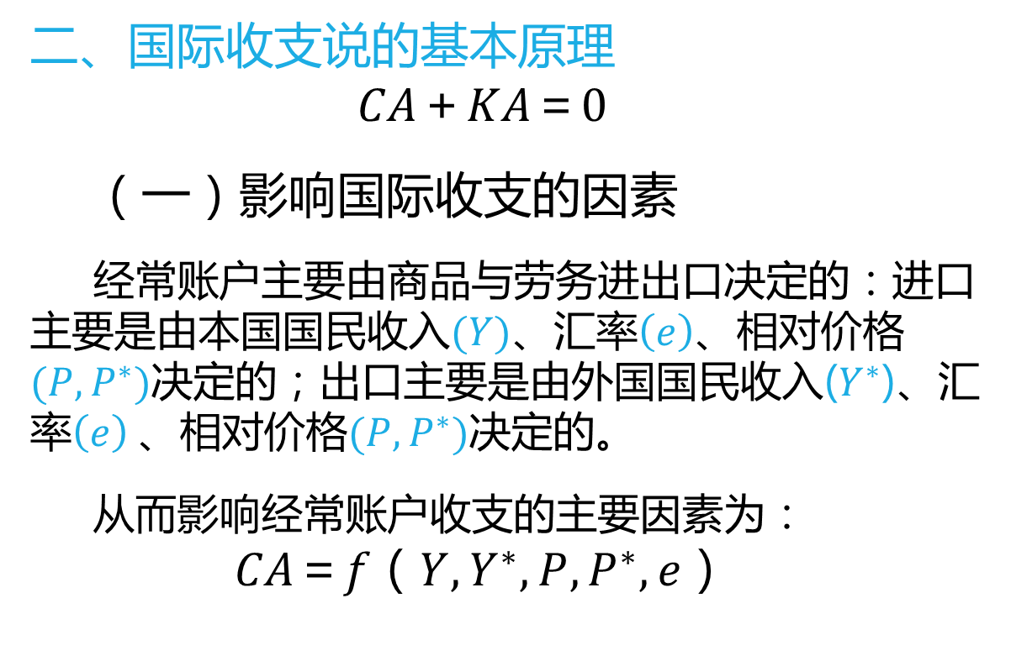
第三节 国际收支说
二、国际收支说的基本原理
$$CA＋KA＝0$$
（一）影响国际收支的因素
经常账户主要由商品与劳务进出口决定的：进口主要是由本国国民收入$(Y)$、汇率$\left(e\right)$、相对价格$(P,P^{∗})$决定的；出口主要是由外国国民收入($Y^{∗}$)、汇率$\left(e\right)$、相对价格$(P,P^{∗})$决定的。
从而影响经常账户收支的主要因素为：
$$CA＝f（Y,Y^{∗},P,P^{∗},e）$$
Notes:
二战后，随着凯恩斯主义的宏观经济分析被广泛运用，很多学者应用凯恩斯模型来说明影响国际收支的主要因素，分析了这些因素如何通过国际收支作用到汇率，从而形成国际收支说的现代形式。

Slide 44
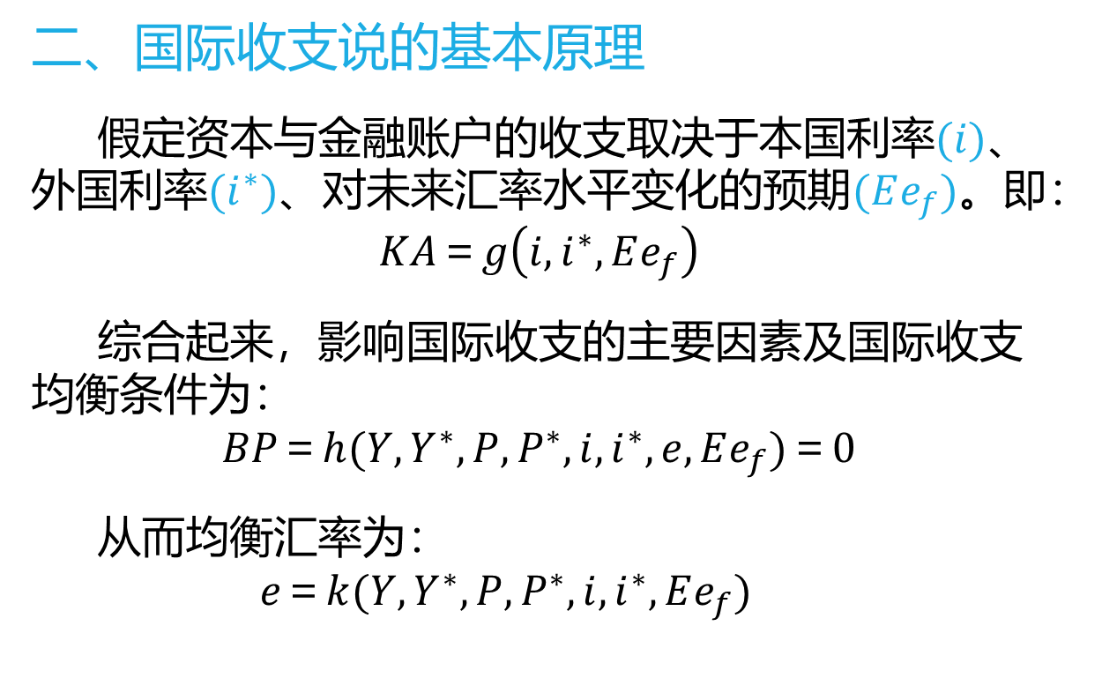
第三节 国际收支说
二、国际收支说的基本原理
假定资本与金融账户的收支取决于本国利率$(i)$、外国利率$(i^{∗})$、对未来汇率水平变化的预期$(Ee_{f})$。即：
$$KA＝g\left(i, i^{∗},Ee_{f}\right)$$
综合起来，影响国际收支的主要因素及国际收支均衡条件为：
$$BP＝h(Y,Y^{∗},P,P^{∗},i, i^{∗},e,Ee_{f})＝0$$
从而均衡汇率为：
$$e＝k(Y,Y^{∗},P,P^{∗},i, i^{∗},Ee_{f})$$

Slide 45
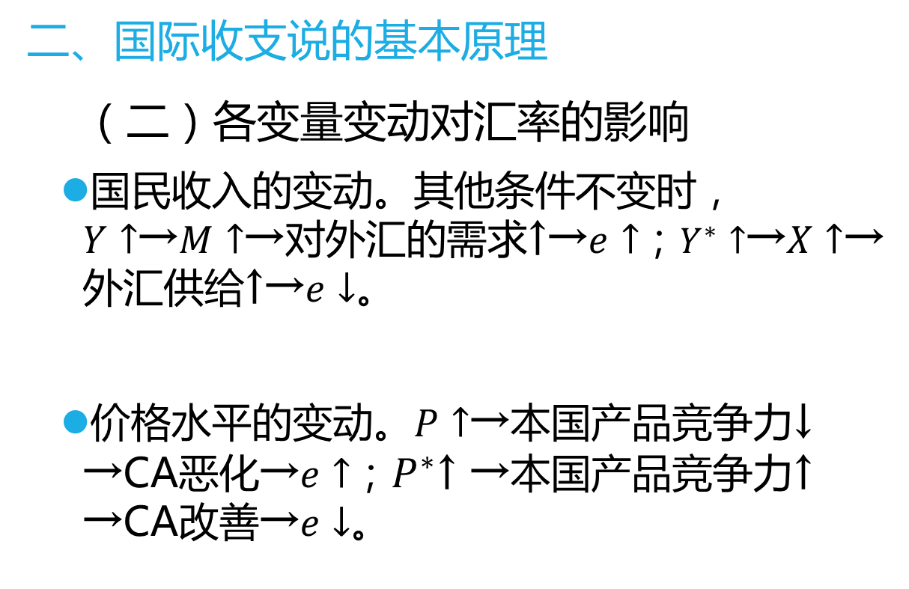
第三节 国际收支说
二、国际收支说的基本原理
（二）各变量变动对汇率的影响
  国民收入的变动。其他条件不变时，$Y↑$→$M↑$→对外汇的需求↑→$e↑$；$Y^{∗}↑$→$X↑$→外汇供给↑→$e↓$。
  价格水平的变动。$P↑$→本国产品竞争力↓ →CA恶化→$e↑$；$P^{∗}$↑ →本国产品竞争力↑ →CA改善→$e↓$。

Slide 46
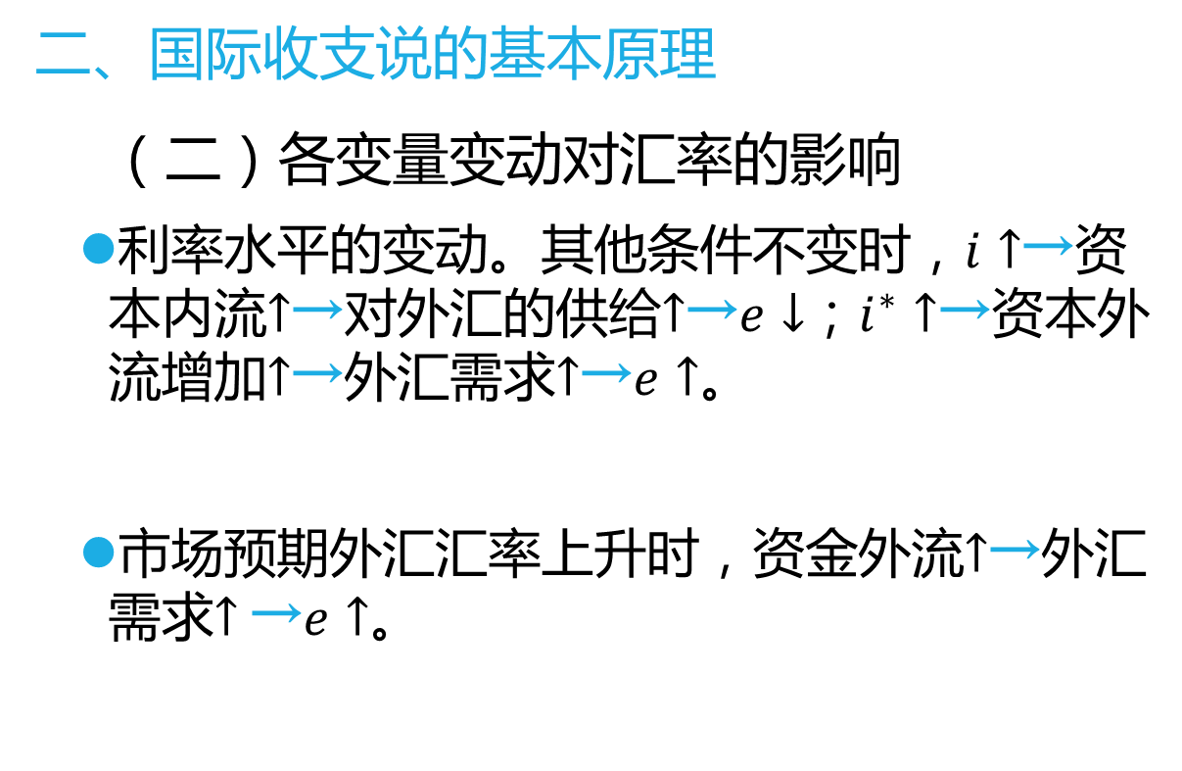
第三节 国际收支说
二、国际收支说的基本原理
（二）各变量变动对汇率的影响
  利率水平的变动。其他条件不变时，$i↑$→资本内流$↑$→对外汇的供给$↑$→$e↓$；$i^{∗}↑$→资本外流增加$↑$→外汇需求$↑$→$e↑$。
  市场预期外汇汇率上升时，资金外流$↑$→外汇需求$↑$→$e↑$。

Slide 47
第三节 国际收支说
二、国际收支说的基本原理
因此，国际收支说基本原理可以概括为：
（三）注意
各变量变动对汇率影响的分析是在其他条件不变下得出的。而实际上，这些变量之间本身存在着复杂的关系。

Slide 48
第三节 国际收支说
例如：本国国民收入的增加，
  增加进口；
  造成货币需求的上升而造成利率提高，这又带来了资本流入；
  可能导致对未来汇率预期的改变。
三、对国际收支说的简单评价
（一）国际收支是重要的宏观经济变量，国际收支说从宏观经济角度而不是货币数量角度(价格、利率）研究汇率，是现代汇率理论的一个重要分支；

Slide 49
第三节 国际收支说
三、对国际收支说的简单评价
（二）国际收支说不能被视为完整的汇率决定理论，而只是汇率与其他宏观经济变量存在着的联系。影响国际收支的众多变量之间及其与汇率之间的关系是错综复杂的；
（三）国际收支说是关于汇率决定的流量理论，认为国际收支引起的外汇供求流量决定了汇率水平及其变动。

Slide 50
第四节 资产市场说
一、资产市场说的主要方法和分类
资产市场说是20世纪70年代中期以后发展起来的一种重要的汇率决定理论。这是在布雷顿森林体系崩溃、国际资本流动获得高度发展、汇率剧烈波动的背景下产生的，注重资产市场均衡在汇率决定中的作用，而非国际收支流量均衡。
1975年夏，这种汇率决定理论的几个创始人出席了斯德哥尔摩大学组织的“浮动汇率与稳定政策”的国际研讨会，他们提交的论文发表在1976年《斯堪的那维亚经济学杂志》上，此后，这种理论被统称为资产市场分析方法。

Slide 51
第四节 资产市场说
一、资产市场说的主要方法和分类
资产市场不同于普通的商品市场：商品供求分别取决于不同的因素，资产市场上买卖双方是由相同的动机驱使的。任何关于未来价格或收益可能变动的信息都会立即引起现在的价格改变，因此，资产市场说将汇率看作资产价格，较易解释浮动汇率制度下汇率的易变性。
一国金融市场供求存量失衡后，市场均衡的恢复不仅可以通过商品市场的调整来完成，在各国资产具有完全流动性的条件下，还能通过国外资产市场的调整来完成。均衡汇率就是指两国资产市场供求存量保持均衡时两国货币之间的相对价格。
Notes:
商品生产上，需求由消费者偏好、消费品相对价格、消费者收入等决定，供给由生产技术、生产要素价格和可能的生产规模等决定。
资产市场上，买卖双方都渴望能够通过拥有或放弃某种资产，在补偿风险后，获得一定的收益

Slide 52
第四节 资产市场说
一、资产市场说的主要方法和分类
因此，资产市场说的一个重要分析方法是一般均衡分析。它将国内外商品市场、货币市场、证券市场结合起来进行汇率决定的分析。
在这些市场中，国内外商品之间和资产之间有一个替代程度的问题；在一国国内的各市场间，则有一个受到冲击后进行调整的速度问题。由此，资产市场说可以划分为：

Slide 53
汇率决定的资产市场分析
国内外资产之间 是否具有完全替代性
是
否
货币模型
资产组合模型
国内各市场 调整速度是否相同
是
否
弹性价格模型
粘性价格模型
风险补贴为零UIP成立
风险补贴不为零UIP不成立

Slide 54
第四节 资产市场说
二、汇率的货币论
（一）假定
    国内外资产完全替代
    UIP连续存在
在此假定下，强调货币市场失衡和均衡对汇率的影响
（二）弹性价格货币模型
假定货币市场失衡后，商品市场和证券市场一样能迅速、灵敏地加以调整，即商品套购机制和套利机制都会发挥作用。

Slide 55
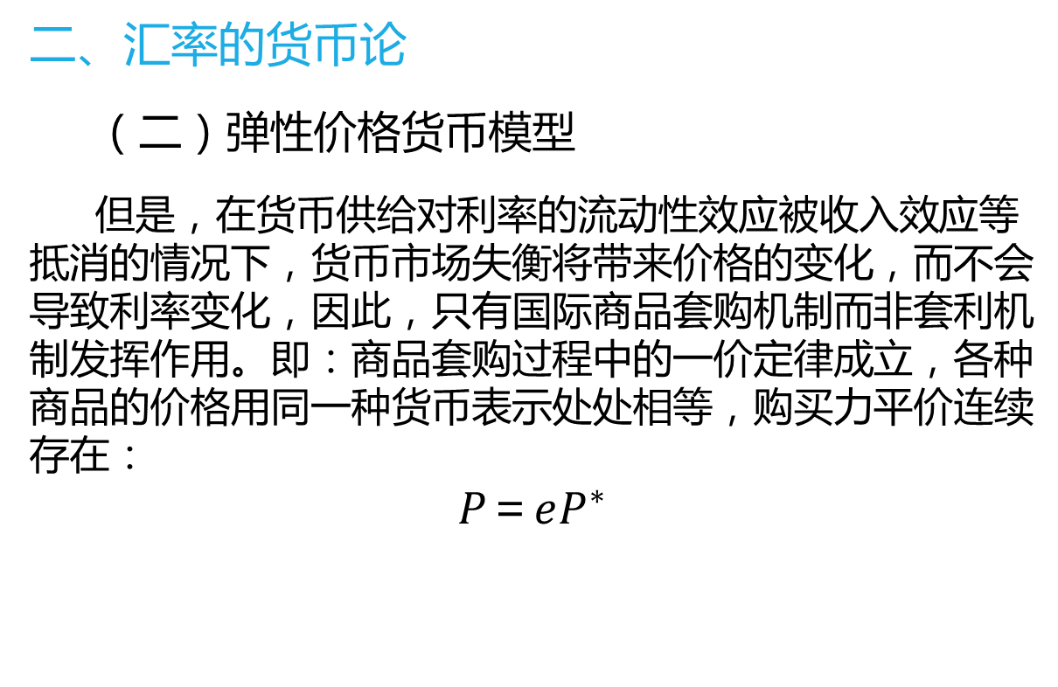
第四节 资产市场说
二、汇率的货币论
（二）弹性价格货币模型
    但是，在货币供给对利率的流动性效应被收入效应等抵消的情况下，货币市场失衡将带来价格的变化，而不会导致利率变化，因此，只有国际商品套购机制而非套利机制发挥作用。即：商品套购过程中的一价定律成立，各种商品的价格用同一种货币表示处处相等，购买力平价连续存在：
    $$P＝eP^{∗}$$

Slide 56
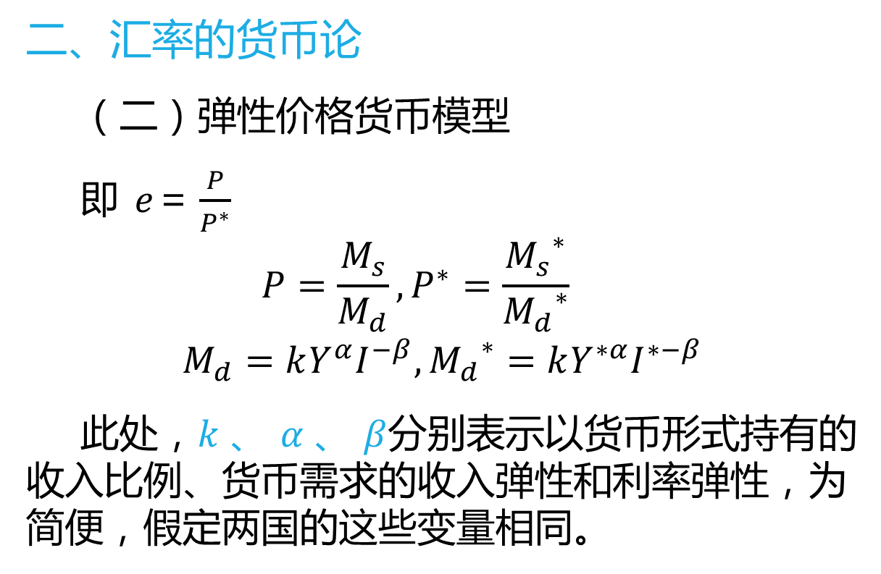
第四节 资产市场说
二、汇率的货币论
（二）弹性价格货币模型
即 $e＝\frac{P}{P^{∗}}$
$$P=\frac{M_{s}}{M_{d}},P^{∗}=\frac{{M_{s}}^{∗}}{{M_{d}}^{∗}}$$
$$M_{d}=kY^{α}I^{−β},{M_{d}}^{∗}=kY^{∗α}I^{∗−β}$$
此处，$k$、$α$、$β$分别表示以货币形式持有的收入比例、货币需求的收入弹性和利率弹性，为简便，假定两国的这些变量相同。

Slide 57
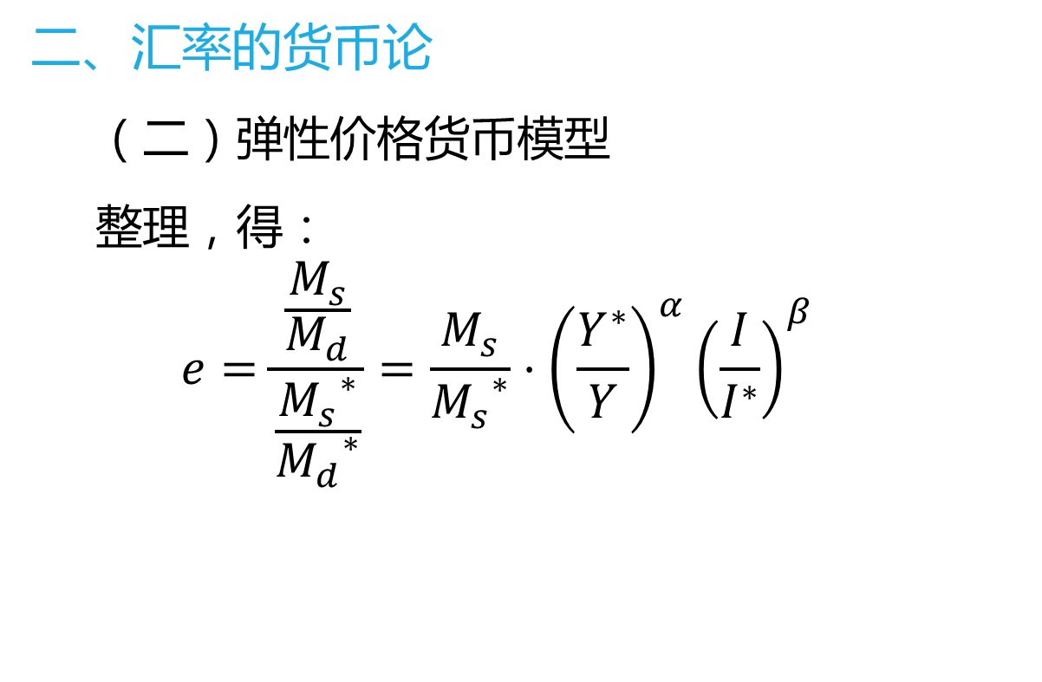
第四节 资产市场说
二、汇率的货币论
（二）弹性价格货币模型
整理，得：
$$e=\frac{\frac{M_{s}}{M_{d}}}{\frac{{M_{s}}^{∗}}{{M_{d}}^{∗}}}=\frac{M_{s}}{{M_{s}}^{∗}}⋅{\left(\frac{Y^{∗}}{Y}\right)}^{α}{\left(\frac{I}{I^{∗}}\right)}^{β}$$

Slide 58
第四节 资产市场说
二、汇率的货币论
（二）弹性价格货币模型
公式表明：
  汇率变动与本国货币供给成正比、与外国货币供给成反比；
  外汇汇率与本国国民收入成反比，与外国国民收入成正比；
  外汇汇率与本国利率成正比，与外国利率成反比。
注意：这一结论与国际收支说的结论有何区别？

Slide 59
第四节 资产市场说
二、汇率的货币论
评价：只考察了若干市场中的货币市场，因为其假设本国资产和外国资产完全替代，本国债券市场和外国债券市场可合为一个市场，存在的主要问题是：
  由于存在资本控制和风险报酬，资产完全替代的假设不一定保持；
  弹性价格理论假设PPP始终成立与实证结果不符；
  模型假设货币需求函数是稳定的，实际上金融自由化使货币需求函数不稳定；
  模型假设两个国家货币需求函数中的系数和弹性相同，过于简单。

Slide 60
第四节 资产市场说
二、汇率的货币论
（三）粘性价格模型
——汇率超调模型（Overshooting Model）
由多恩布什提出。假定PPP并非连续成立，只是长期成立，允许名义汇率在短期超调于长期PPP。
假定货币市场失衡后，商品市场价格具有粘性，而证券市场反应极其灵敏，利率将立即发生调整，使货币市场在短期内恢复均衡，但短期内利率必然超调，即调整的幅度超过长期均衡水平；利率变动引起的大量套利活动，带来汇率的超调。从长期看，价格才会完成因货币市场失衡带来的调整。
汇率超调模型是货币论的动态模式。

Slide 61
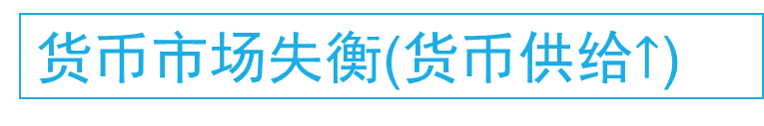


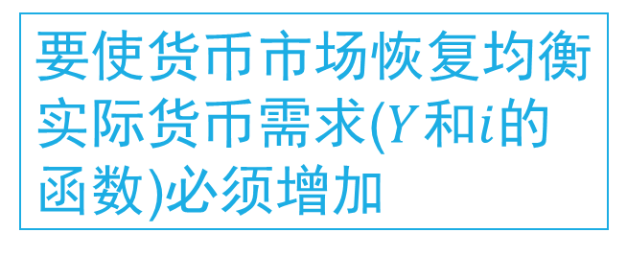

第四节 资产市场说
二、汇率的货币论
（三）粘性价格模型
——汇率超调模型（Overshooting Model）
1、货币市场失衡的动态调整过程：
短期内价格粘住不变
实际货币供应量$↑$
货币市场失衡(货币供给$↑$)
要使货币市场恢复均衡
实际货币需求($Y$和$i$的函数)必须增加
短期内$Y$不变
$i$就会下降
资金外流
$$e↑$$

Slide 62

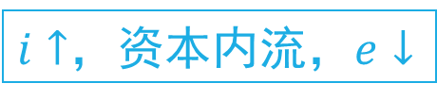
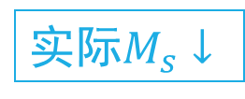
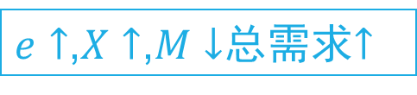

第四节 资产市场说
二、汇率的货币论
（三）粘性价格模型
——汇率超调模型（Overshooting Model）
1、货币市场失衡的动态调整过程：
此时，
$i↓$刺激总需求
商品市场供
给小于需求
$$P↑$$
$e↑$,$X↑$,$M↓$总需求$↑$
实际$M_{s}↓$
$i↑$，资本内流，$e↓$

Slide 63
第四节 资产市场说
M
e
M₂
e₂
M₁
e₁
t
O
t
O
t₁
t₁
P
i
P₂
i₁
P₁
i₂
O
t
O
t
t₁
t₁

Slide 64
第四节 资产市场说
二、汇率的货币论
（三）粘性价格模型
——汇率超调模型（Overshooting Model）
2、对汇率超调理论的主要评价：
    首次系统总结和阐述了汇率现实中的超调现象，对浮动汇率制下汇率大幅度波动、严重偏离购买力平价的现象给出了解释，有一定的意义。
    不足之处主要在于：

Slide 65
第四节 资产市场说
二、汇率的货币论
（三）粘性价格模型
——汇率超调模型（Overshooting Model）
2、对汇率超调理论的主要评价：
    不足之处主要在于：
      将汇率波动归因于货币市场失衡，否认商品市场上的冲击对汇率的影响；
      存在交易成本、税赋待遇和各种风险的情况下，国内外资产完全替代的假设不成立。

Slide 66
第四节 资产市场说
三、资产组合平衡说
鉴于货币论片面强调货币市场均衡的作用、各国资产完全替代假定等不足，布朗逊（Branson）、库礼（Kouri）等学者认为：
国内外资产之间不具有完全的替代性，国内外资产的风险差异除了汇率风险外，还包括其他风险，即风险补贴不为零，因此，主张用“收益－风险”分析法取代套利机制的分析；
接受多恩布什关于短期内价格粘性的看法，短期内资产市场的失衡是通过资产市场国内外各种资产的迅速调整来加以消除，而汇率正是使资产市场供求存量保持和恢复均衡的关键变量。

Slide 67
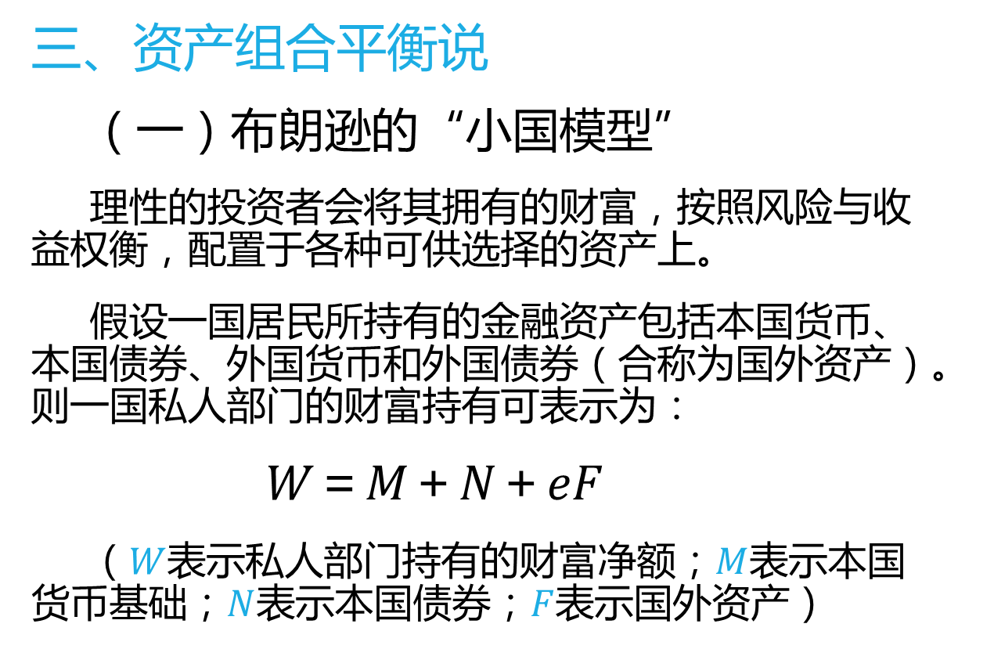
第四节 资产市场说
三、资产组合平衡说
（一）布朗逊的“小国模型”
理性的投资者会将其拥有的财富，按照风险与收益权衡，配置于各种可供选择的资产上。
假设一国居民所持有的金融资产包括本国货币、本国债券、外国货币和外国债券（合称为国外资产）。则一国私人部门的财富持有可表示为：
$$W＝M＋N＋eF$$
（$W$表示私人部门持有的财富净额；$M$表示本国货币基础；$N$表示本国债券；$F$表示国外资产）

Slide 68
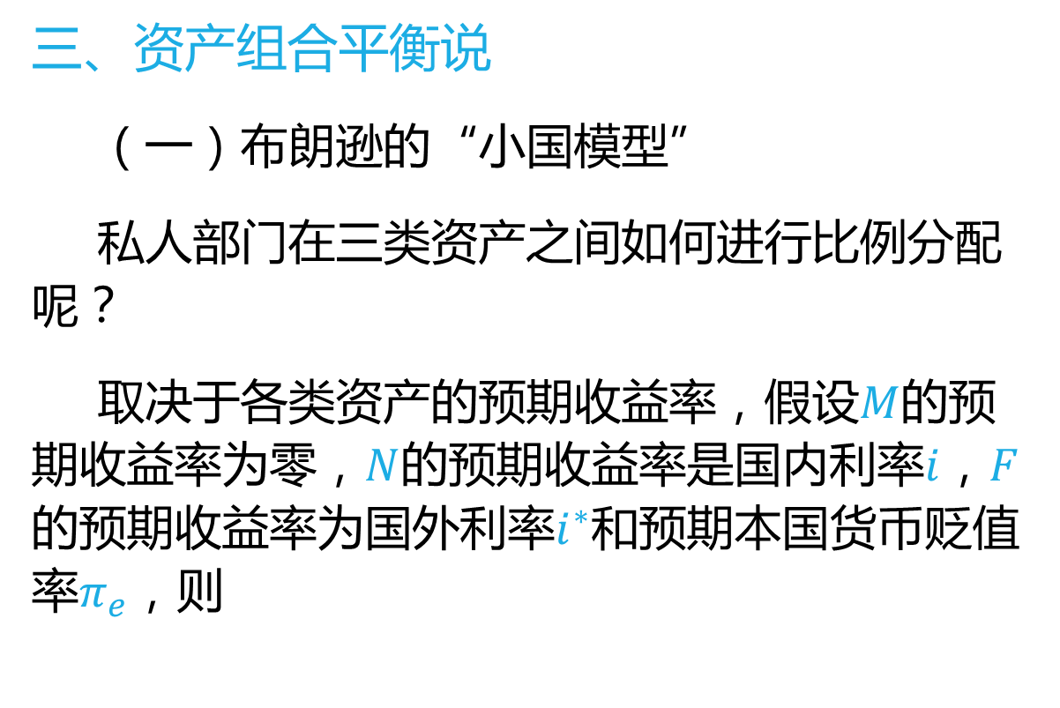
第四节 资产市场说
三、资产组合平衡说
（一）布朗逊的“小国模型”
私人部门在三类资产之间如何进行比例分配呢？
取决于各类资产的预期收益率，假设$M$的预期收益率为零，$N$的预期收益率是国内利率$i$，$F$的预期收益率为国外利率$i^{∗}$和预期本国货币贬值率$π_{e}$，则

Slide 69
第四节 资产市场说
三、资产组合平衡说
（一）布朗逊的“小国模型”

Slide 70
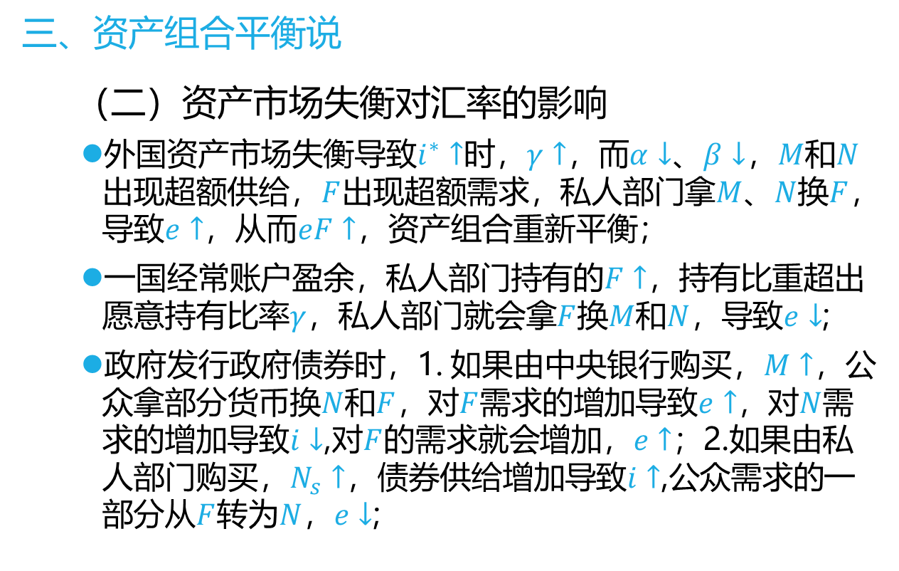
第四节 资产市场说
三、资产组合平衡说
（二）资产市场失衡对汇率的影响
    外国资产市场失衡导致$i^{∗}↑$时，$γ↑$，而$α↓$、$β↓$，$M$和$N$出现超额供给，$F$出现超额需求，私人部门拿$M$、$N$换$F$，导致$e↑$，从而$eF↑$，资产组合重新平衡；
    一国经常账户盈余，私人部门持有的$F↑$，持有比重超出愿意持有比率$γ$，私人部门就会拿$F$换$M$和$N$，导致$e↓$;
    政府发行政府债券时，1. 如果由中央银行购买，$M↑$，公众拿部分货币换$N$和$F$，对$F$需求的增加导致$e↑$，对$N$需求的增加导致$i↓$,对$F$的需求就会增加，$e↑$；2.如果由私人部门购买，$N_{s}↑$，债券供给增加导致$i↑$,公众需求的一部分从$F$转为$N$，$e↓$;

Slide 71
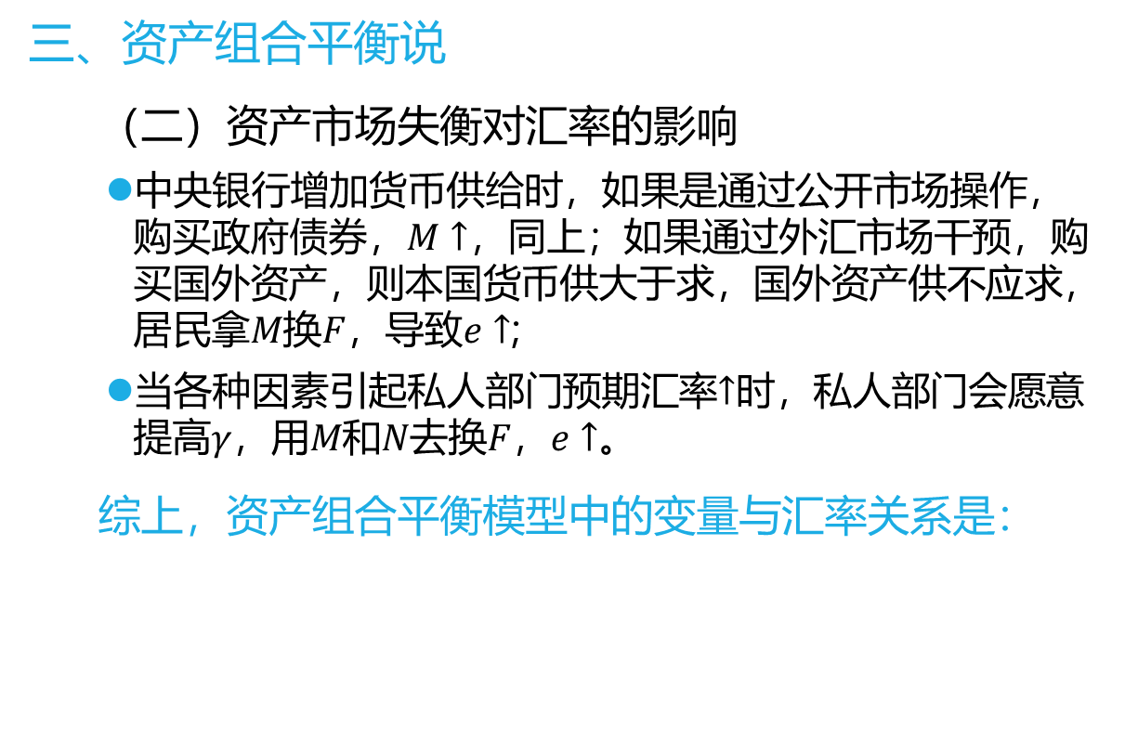
第四节 资产市场说
三、资产组合平衡说
（二）资产市场失衡对汇率的影响
    中央银行增加货币供给时，如果是通过公开市场操作，购买政府债券，$M↑$，同上；如果通过外汇市场干预，购买国外资产，则本国货币供大于求，国外资产供不应求，居民拿$M$换$F$，导致$e↑$;
    当各种因素引起私人部门预期汇率$↑$时，私人部门会愿意提高$γ$，用$M$和$N$去换$F$，$e↑$。
综上，资产组合平衡模型中的变量与汇率关系是：

Slide 72
第四节 资产市场说
三、资产组合平衡说
（三）对资产组合平衡说的评价
    主要贡献是克服了货币论中关于国内外资产完全替代的假定；并纳入了传统理论所强调的经常账户收支；
    缺陷主要是没有将商品市场失衡对汇率的影响纳入分析；用财富总额代替收入作为影响资产组合的因素，但没有进一步说明收入对财富的影响。

Slide 73
第四节 资产市场说
四、对资产市场说的评价
对汇率研究的方法进行了重大变革：
  用一般均衡分析代替局部均衡分析
  用存量分析代替了流量分析
  用动态分析代替了静态分析
  将长短期分析结合起来
    对理解汇率现实有一定意义
    对汇率剧烈波动现象提出了独特见解，尤其是强调了货币因素和预期因素在其中的作用。

Slide 74
第五节 微观市场结构说
    20世纪90年代后发展起来的一种重要的汇率决定理论。注重外汇市场微观结构在汇率决定中的作用，而非传统的宏观经济变量。
    一、三个假设的放松
    信息不对称，存在私有信息（不能共享、比公开信息能更好地预测价格走势）
    交易者异质，对价格影响不一致
    交易机制不同对价格影响不同
Notes:
资产市场说之所以无法解释中短期的汇率波动，在一定程度上是因为其不合理的假设前提，包括“信息公开可得，市场参与者是同质的，与交易机制无关”。

Slide 75
第五节 微观市场结构说
    二、指令流
    不仅是带符号的交易量，而且携带了交易商所拥有的私有信息。即期汇率的变动在很大程度上应归因于这种私有信息的传递。
    外汇交易活动有两个显著特点：第一，即期均衡汇率是做市商在某一时点上所报的外汇价格的函数；第二，有关经济当前或将来状态的信息，只有在影响做市商报价时才会影响汇率。正是通过指令流对信息的传导，关于经济的分散信息才会影响做市商报价，从而影响即期汇率。

Slide 76
第五节 微观市场结构说
    三、对汇率波动脱离汇率理论的解释
    首先，汇率变动之所以和宏观基础变量变动出现不一致性，是因为在信息分散下，关于基本变量的基本状态（即所有的信息集并集）不是马上反映的，而是逐渐地显示出来。虽然汇率完全反映所有的公开信息，但它们从不反映所有的信息。
    第二，在没有宏观消息的条件下，汇率也会发生变动，是因为微观经济活动（尤其是交易）传递了信息。
    第三，当宏观消息产生时汇率却很少甚至没有变动，这是因为如果之前信息的微观整合过程使得该宏观信息是冗余的，则宏观信息对汇率没有什么影响。

Slide 77
第六节 汇率理论的演变与发展
    一、早期的研究
    对汇率的研究可以追溯到14世纪初，当时的欧洲学者已经注意到了汇率在国际商品交换中的作用；
    15世纪的“公共评价理论”，认为市场根据两国货币贵金属成分的重量、纯度和供求关系等因素确定货币价格；
    18世纪休谟的国际收支调节机制理论；
    19世纪末葛逊的“国际借贷说”。
Notes:
汇率理论是国际金融学的核心内容之一。在开放经济中，汇率作为核心经济变量调整和联系着各种微观经济因素，影响国民经济的对内对外均衡。研究汇率理论的演变轨迹和发展规律，探讨汇率决定和它对宏观经济变量的影响，以及汇率制度选择、汇率政策手段使用和国际汇率政策协调是国际金融的一项重要任务。

Slide 78
第六节 汇率理论的演变与发展
    一、早期的研究
    这一时期的研究存在两类：
    一是从流量角度分析汇率，主要是贸易收支对汇率的影响；
    二是从存量角度，分析货币量对汇率的影响。
    由于这一时期的国际经济联系主要是商品交易，很少涉及资本交易。

Slide 79
第六节 汇率理论的演变与发展
    二、1914年金本位瓦解至1944年布雷顿森林会议召开前
    这一时期的特征是国际货币体系处于无序状态，浮动汇率制度在国际金融舞台上居主导地位，汇率波动频繁，各国争相实行以邻为壑的竞争性贬值政策。这一时期主要产生了：
        1922年，卡塞尔的购买力平价理论；
        1923年，凯恩斯的利率平价理论。
    这两个理论从不同侧面揭示了价格、利率对汇率水平的作用。尽管由于这两种理论的检验不能令人满意而受到批评，但它们是现代汇率理论的先驱：

Slide 80
第六节 汇率理论的演变与发展
    二、1914年金本位瓦解至1944年布雷顿森林会议召开前
    对购买力平价理论的修正产生了新的汇率理论；利率平价理论是外汇市场有效性假说的重要内容，对偏离利率平价的解释进一步完善了汇率理论；购买力平价反映了商品市场的均衡，利率平价反映了资产市场的均衡，浮动汇率制下汇率决定的资产市场说把这两个前提条件融入汇率决定的一般均衡分析中。

Slide 81
第六节 汇率理论的演变与发展
    三、1944年至1973年布雷顿森林体系期间
    布雷顿森林体系的基本目标是建立一个促进国际贸易稳定发展的货币框架，并通过国际协调维持固定汇率以阻止恶性竞争的汇率政策。因此，这一时期的汇率理论是从国际收支均衡的角度来阐释汇率的调节。其杰出代表是：
        局部均衡分析的弹性论（1947年）
        一般均衡分析的吸收论（1952年）
        内外均衡分析的蒙代尔－弗莱明模型（1962、1963年）
        强调货币因素在汇率决定中起重要作用的货币论（1955）
Notes:
弹性论主要是研究货币贬值取得成功的条件及其对贸易收支和贸易条件的影响。吸收论主要是由当时在国际货币基金组织的亚历山大在凯恩斯宏观经济学的基础上于1952年提出的，着重考察总收入和总支出对国际收支的影响，并在此基础上提出国际收支调节的相应政策主张。在20世纪60年代，蒙代尔和弗莱明研究了在固定汇率制下货币政策和财政政策对宏观经济变量的效果。由于在战后国际资本流动的增加，模型中加入了资本账户的分析，此模型强调一国怎样通过货币政策和财政政策的搭配来实现宏观经济的内外均衡，蒙代尔－弗莱明模型同样讨论了浮动汇率制下宏观经济政策的效应。货币论认为国际收支的不均衡是货币现象，国际收支的不均衡可以通过国内货币政策来解决，对它进一步扩展，建立了浮动汇率制下汇率的货币分析法和第一代货币危机模型。

Slide 82
第六节 汇率理论的演变与发展
    四、布雷顿森林体系崩溃以来牙买加体系时期
    布雷顿森林体系解体后，国际货币体系进入浮动汇率制时代，导致汇率理论的大发展。这些新理论的共同特点是：不再囿于国际收支的流量角度的讨论，而是从存量均衡角度出发，把汇率放在货币市场、资产市场、商品市场的一般均衡中来分析，同时也考察了政治制度、心理预期、消费偏好和技术进步等对汇率的影响，从多方位、多角度来分析汇率的变动，并运用了许多最新的分析工具。

Slide 83
第六节 汇率理论的演变与发展
    四、布雷顿森林体系崩溃以来牙买加体系时期
    （一）浮动汇率制度下的汇率理论研究
    1、在全球金融一体化的条件下，资本流动在汇率决定模型中的作用日益重要，汇率被看成资产价格，从汇率的流量分析转向存量分析：
        弹性价格的汇率货币模型（1976）
        粘性价格的汇率货币模型（1976）
        货币替代模型（1977）
        资产组合平衡说（1977）
        均衡汇率模型
        跨时均衡的汇率模型
Notes:
资产组合平衡说从国内外资产完全替代不满足的角度修正了粘性价格货币模型；而货币替代模型则从另一角度修正了弹性价格货币模型，假定国内外货币不完全替代。
均衡的汇率模型是分析汇率角度的又一变化，它考虑到实际因素如消费偏好和劳动生产率的变化等对汇率变动的影响。此模型的政策含义是汇率变动是实际因素导致的，中央银行不必进行干预。
在完全信息和理性预期的条件下，浮动汇率理论的新发展主要体现在不是从一期的角度，而是从多期的角度来分析汇率，如跨时均衡的汇率模型等。

Slide 84
第六节 汇率理论的演变与发展
    四、布雷顿森林体系崩溃以来牙买加体系时期
    （一）浮动汇率制度下的汇率理论研究
    2、尽管汇率理论有了很大发展，对汇率变动的解释仍不能令人满意，因此人们开始对外汇市场有效性进行研究，对市场效率研究的有效市场理论是汇率经济学的重大突破。
    而由于实证检验拒绝有效市场假说，一些学者从“投机泡沫”(speculative bubbles)、“比索问题”(peso problem)、“风险补贴”(risk premium)和“新闻模型”(news model)等来解释有效性检验的失败。

Slide 85
第六节 汇率理论的演变与发展
    四、布雷顿森林体系崩溃以来牙买加体系时期
    （一）浮动汇率制度下的汇率理论研究
    3、与宏观经济分析相对应，汇率理论转向外汇市场微观结构的分析。这种分析方法区别于基本因素分析法，是从外汇市场上的技术分析者和图表分析者的角度出发，通过对市场结构、交易量和竞价差价等因素和交易者的实际行为来预测和解释汇率变动。最近又发展起来了对汇率解释的“混沌模型”(Chaos Model)。

Slide 86
第六节 汇率理论的演变与发展
    四、布雷顿森林体系崩溃以来牙买加体系时期
    （二）汇率目标区、货币危机理论和固定汇率制下汇率理论的新发展
        汇率目标区理论
        货币危机理论
        对固定汇率制下汇率理论的新发展主要体现在把汇率调整融入到政府政策优化分析的框架中，一些学者认为在对固定汇率调整的分析中，可以把投机冲击、预期调整和冲销干预融入到政府的损失函数中来分析中央银行对汇率的调整。

Slide 87
第六节 汇率理论的演变与发展
    在现代汇率理论的发展历程中，相关学科对汇率经济学的贡献非常巨大：
      宏观经济学是汇率经济学的理论渊源
      微观经济学为汇率经济学提供了崭新的分析工具
      货币理论观点为汇率理论开拓出前所未有的广阔天地
      计量经济学和统计方法的发展为汇率模型的建立和检验提供了先进的数学手段
      博弈论是汇率理论新兴的发展方向

